Slide 1
Bem-vindo(a) aos tutoriais do Sistema Integrado de Registro CEIS/CNEP (SIRCAD)!
Neste tutorial (nº 5.2), você aprenderá a usar o SIRCAD para alterar ou revogar legislação já cadastrada
Se necessário, não deixe de ver os outros tutoriais:
4.1 Cadastramento de sanção 4.2 Cancelamento de sanção
4.3 Consulta, alteração e reativação de sanção 4.4 Importação de dados por planilha 5.1 Inclusão de legislação
5.3 Consulta e exclusão de legislação

Slide 2
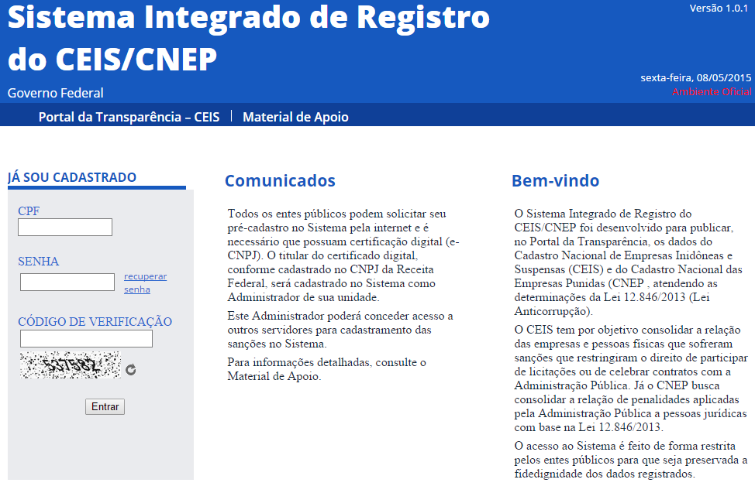
Este é um pedaço da tela de login do SIRCAD.
Não se esqueça de checar se você está no ambiente oficial!
O ambiente oficial é o que alimenta as penalidades. O de treinamento é uma cópia do oficial, mas ele não publica as informações inseridas. Serve para você treinar, experimentar, errar e explorar sem medo de publicar uma pena por engano.

Slide 3
Para entrar no Sistema, utilize este box. Insira CPF, senha e o código de verificação (“captcha”).

Slide 4
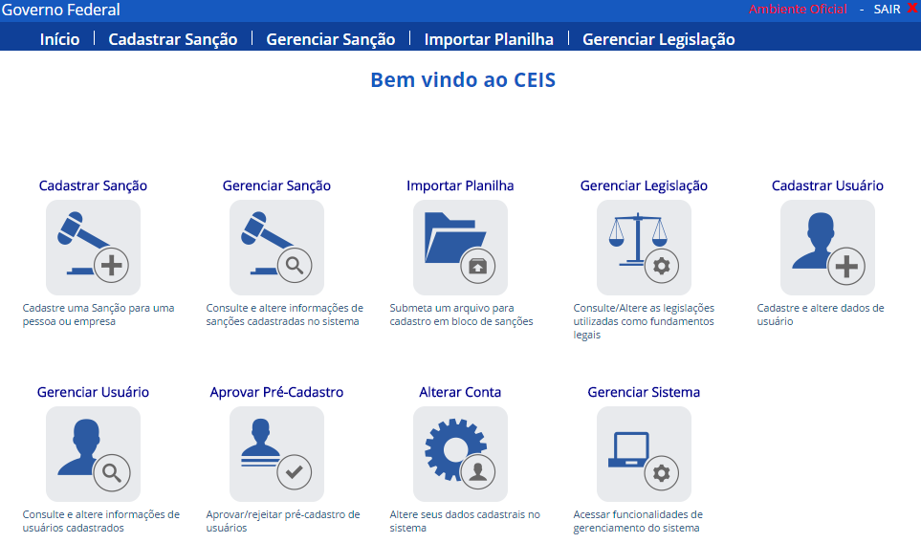
Depois de colocar login e senha, você entrará aqui, na tela inicial do Sistema.
Caso queira voltar a esta tela inicial, basta clicar em “Início”.
Aproveite que esta barra está sempre disponível enquanto você estiver dentro do Sistema!

Slide 5
Feito o login, você verá a página inicial do Sistema.
Clique aqui para iniciar a alteração da legislação!

Slide 6
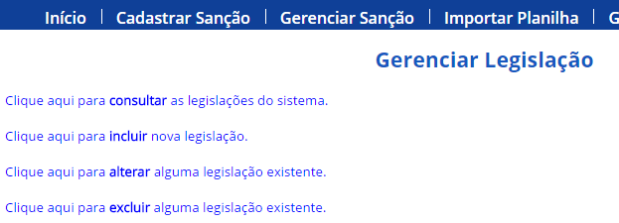
O menu Gerenciar Legislação abre estas 4 opções. Neste tutorial, vamos ver a funcionalidade de “alterar alguma legislação existente”, que abrange também a revogação da legislação.
Alterar
Revogar
Escolha qual tutorial você deseja e clique no botão correspondente, ou clique numa área livre do slide para ir para o tutorial de alteração.

Slide 7
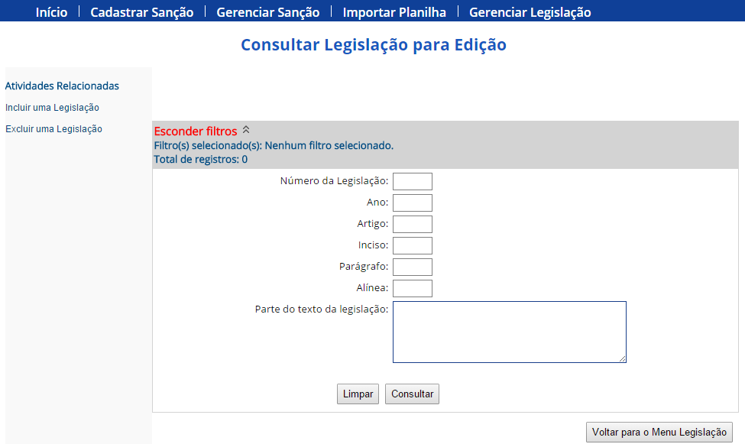
Tutorial de ALTERAÇÃO de legislação
Esta é a tela inicial da edição de lei ou decreto cadastrados no Sistema. Assim como muitas outras ferramentas do SIRCAD, trata-se de uma tela de pesquisa.
Note que este menu de atalhos fica sempre disponível para te permitir rapidamente acessar outras opções relacionadas a legislação.
Vamos agora demonstrar o processo por meio de uma alteração fictícia na lei federal do pregão (10.520/2002).

Slide 8
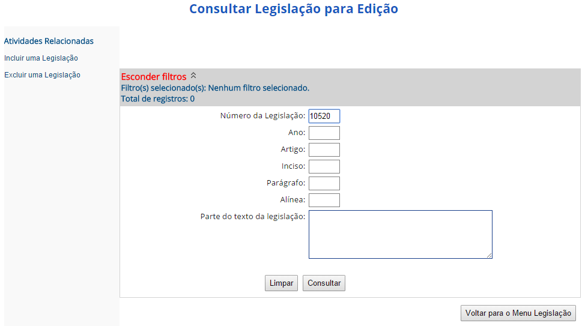
Tutorial de ALTERAÇÃO de legislação
Você pode preencher qualquer campo para pesquisar. Por ora, vamos direto no número da lei.
Então, é só clicar em “consultar”.

Slide 9
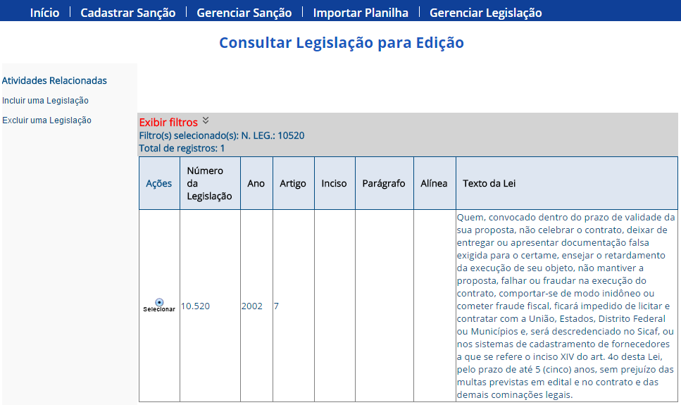
Tutorial de ALTERAÇÃO de legislação
Note como a barra cinza exibe os filtros utilizados na pesquisa. Ela nos lembra que pesquisamos apenas por nº de legislação (“N. LEG.”), e que usamos “10520” para pesquisar.
Use este botão para iniciar a edição.

Slide 10
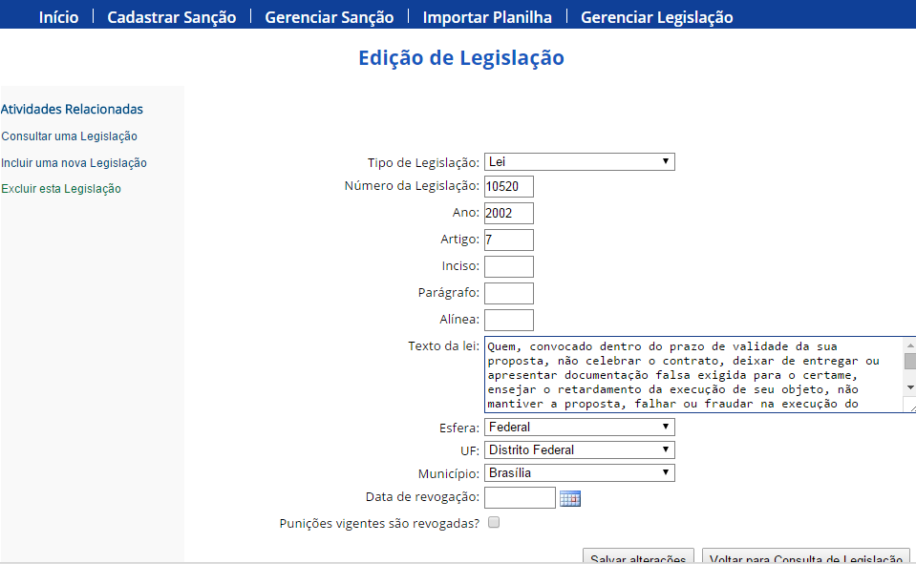
Tutorial de ALTERAÇÃO de legislação
Você pode alterar qualquer atributo da legislação: número, ano, inciso, texto... Pode até alterar o tipo – por exemplo, de lei para decreto e vice-versa.
Em nosso exemplo fictício, esta Lei sofreu uma alteração legislativa que aumentou o prazo máximo de impedimento de contratar da empresa punida de 5 para 10 anos.
O prazo máximo está mais no finzinho do campo “Texto da lei”, que veremos no próximo slide.

Slide 11
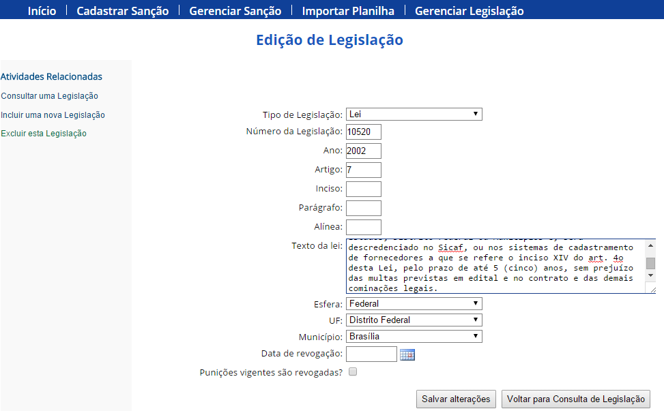
Tutorial de ALTERAÇÃO de legislação
Este é o trecho que vamos alterar.

Slide 12

Tutorial de ALTERAÇÃO de legislação
Aqui estava escrito “5 (cinco) anos”. Alteramos para “10 (dez) anos”.
Como essa era a única alteração do exemplo, já podemos clicar em “salvar alterações”.

Slide 13
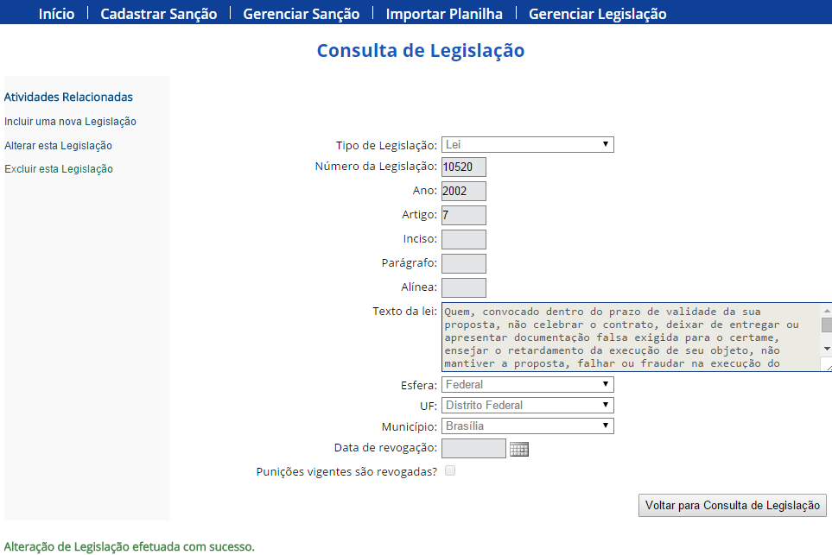
Tutorial de ALTERAÇÃO de legislação
Isto encerra o tutorial de edição de legislação.
Ainda neste tutorial veja também detalhes sobre revogação de lei ou decreto.
Não deixe de ver nossos tutoriais sobre as outras ferramentas do SIRCAD!
Detalhe: se você esqueceu de fazer alguma alteração, pode rapidamente reiniciar o processo de alteração da legislação clicando aqui.
Pronto! O SIRCAD confirma a alteração por meio de um alerta em verde, aqui no cantinho da tela.

Slide 14
Tutorial de ALTERAÇÃO de legislação
Isto encerra o tutorial de edição de legislação!
Se desejar, clique num dos botões a seguir para voltar ao começo do tutorial de edição ou para ir ao tutorial de revogação.
Alteração
(voltar para o começo)
Revogação

Slide 15
Tutorial de REVOGAÇÃO de legislação
A revogação de lei ou decreto no sistema segue exatamente o mesmo fluxo da alteração. Isso porque o SIRCAD vê a revogação como apenas uma das muitas alterações possíveis que uma lei pode sofrer.
Por isso, começamos da mesma tela que inicia o processo de edição.
Note que este menu de atalhos fica sempre disponível para te permitir rapidamente acessar outras opções relacionadas a legislação.
Vamos agora demonstrar o processo por meio da fictícia revogação do art. 7º da lei federal do pregão (10.520/2002).

Slide 16
Tutorial de REVOGAÇÃO de legislação
Você pode preencher qualquer campo para pesquisar. Por ora, vamos direto no número da lei.
Então, é só clicar em “consultar”.

Slide 17
Tutorial de REVOGAÇÃO de legislação
Note como a barra cinza exibe os filtros utilizados na pesquisa. Ela nos lembra que pesquisamos apenas por nº de legislação (“N. LEG.”), e que usamos “10520” para pesquisar.
Use este botão para iniciar a revogação.

Slide 18
Tutorial de REVOGAÇÃO de legislação
Lembre-se de que o que vai cadastrado no SIRCAD são artigos, parágrafos, incisos etc., e não a lei inteira. Assim, se só o artigo que está cadastrado foi revogado, e não a lei toda, você deve revogar o artigo no sistema de qualquer modo.
Em nosso exemplo fictício, o próprio art. 7º desta lei foi revogado. Como é a única alteração que faremos, vamos focar apenas nos dois campos relativos à revogação.

Slide 19
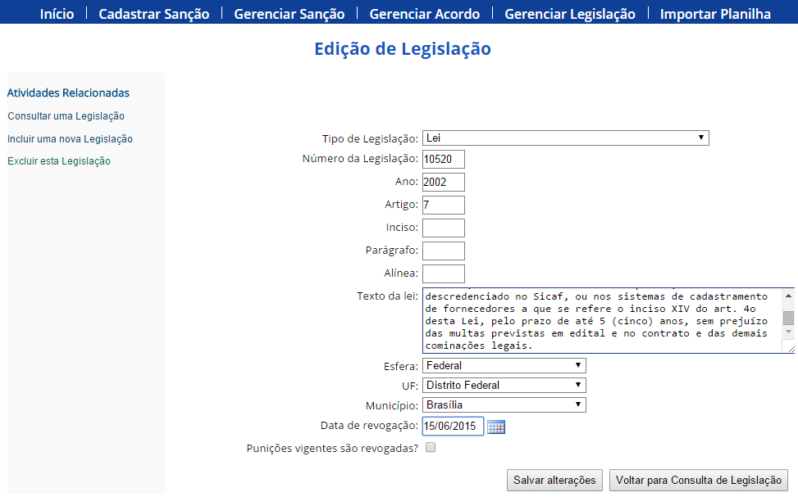
Tutorial de REVOGAÇÃO de legislação
Insira aqui a data de revogação. Geralmente, é a própria publicação no diário oficial, mas pode ser outra data: por exemplo, em caso de declaração de inconstitucionalidade, a data de revogação pode ser a data da publicação da respectiva decisão judicial.

Slide 20
Tutorial de REVOGAÇÃO de legislação
Em regra, as penalidades não são canceladas pela mera revogação do dispositivo. Mas há exceções, por exemplo: 1) lei penal (não ocorre no SIRCAD, que só tem penas administrativas); 2) previsão expressa na lei de revogação; 3) decisão judicial de inconstitucionalidade do dispositivo que determina que os efeitos da decisão são ex tunc, isto é, desde o começo.
Esta caixa serve para informar ao SIRCAD se você deseja que as penalidades cadastradas com base no dispositivo revogado continuem em vigor ou não.
No nosso exemplo, as penas continuam valendo, então, vamos deixar a caixa desmarcada mesmo.

Slide 21
Tutorial de REVOGAÇÃO de legislação
Confira os dados e verifique se o dispositivo a revogar é este mesmo. Se estiver tudo certo, clique em “salvar alterações” para concluir o procedimento.

Slide 22
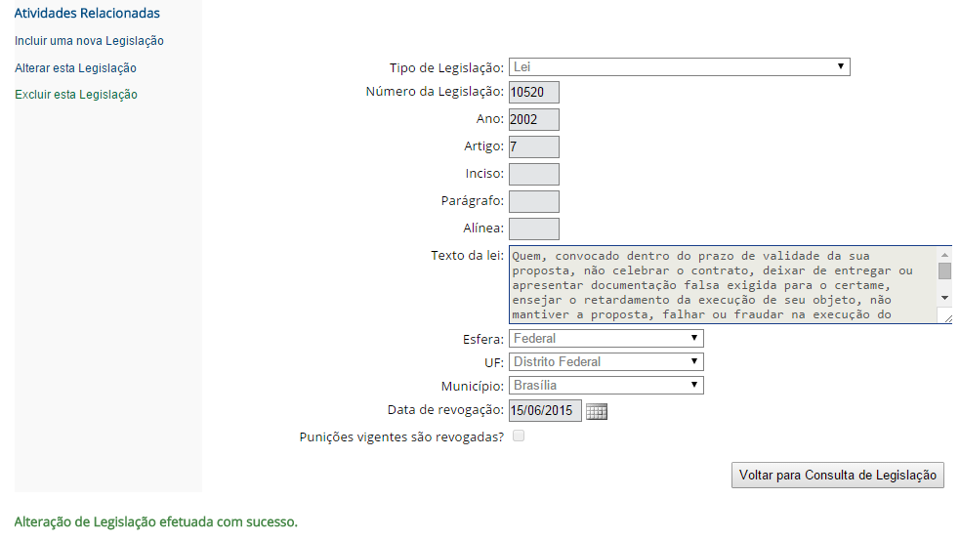
Tutorial de REVOGAÇÃO de legislação
Detalhe: se você esqueceu de fazer alguma alteração, pode rapidamente reiniciar o processo de alteração da legislação clicando aqui.
Pronto! O Sistema confirma a revogação com um aviso em verde aqui no canto da tela.

Slide 23
Tutorial de REVOGAÇÃO de legislação
Isto encerra o tutorial de revogação de legislação!
Se desejar, clique num dos botões a seguir para voltar ao começo do tutorial de revogação ou para ir ao tutorial de revogação.
Revogação
(voltar para o começo)
Alteração

